Slide 1
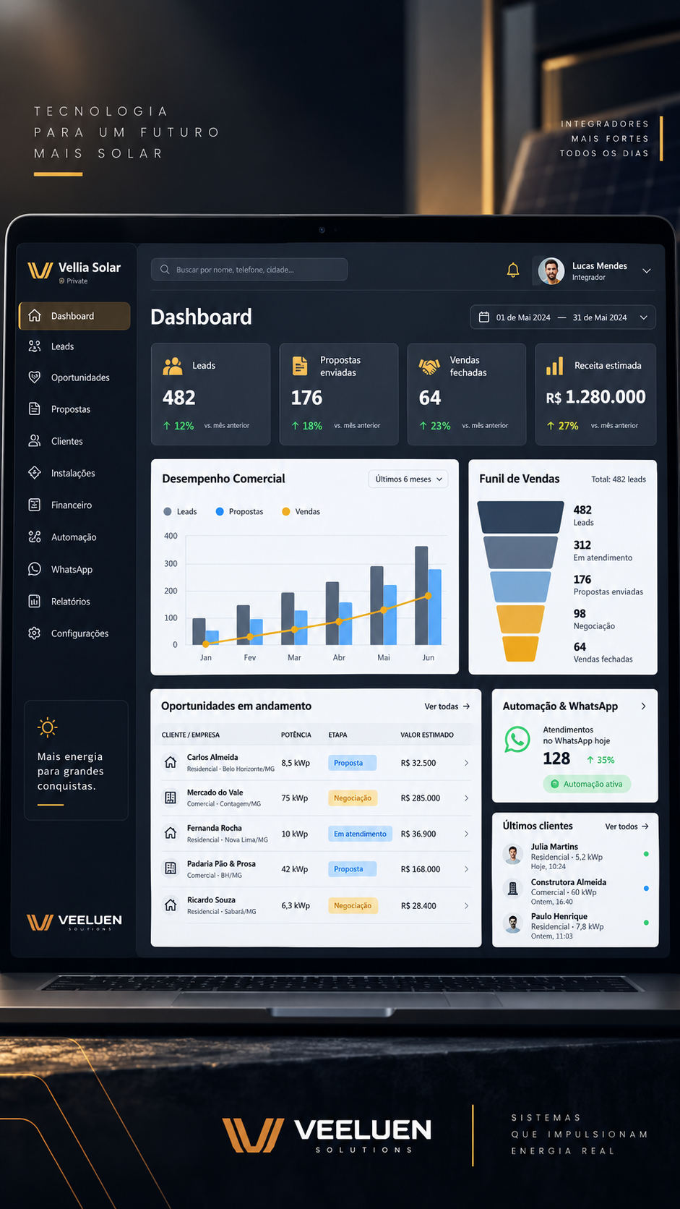
PROPOSTA COMERCIAL
Vellia Solar
Private
Seu sistema. Sua marca.
Sem mensalidade de licença.
WebApp comercial proprietário para integradores de energia solar, com CRM, gestão de leads, propostas, follow-up, equipe e operação.
PAGAMENTO ÚNICO
SISTEMA PRÓPRIO
SITE INCLUSO
CRM + LEADS + VENDAS
Uma estrutura digital feita para vender, organizar e crescer.

Slide 2
O CENÁRIO
O problema não é só gerar leads
A perda acontece quando o processo comercial não acompanha o investimento em mídia.
LEAD SOLAR É CARO DEMAIS
PARA SER ESQUECIDO.
01
Lead perdido
02
Follow-up falho
O contato chega pelo WhatsApp e fica sem retorno ou acompanhamento.
O vendedor não sabe quando retomar a conversa e a oportunidade esfria.
Centralize a operação antes de aumentar o orçamento de tráfego.
03
Informação espalhada
04
Software alugado
Planilhas, conversas e anotações dificultam histórico e cobrança.
A empresa paga todos os meses e continua dependente de terceiros.
Vellia Solar Private transforma esse cenário em um processo centralizado, mensurável e proprietário.

Slide 3
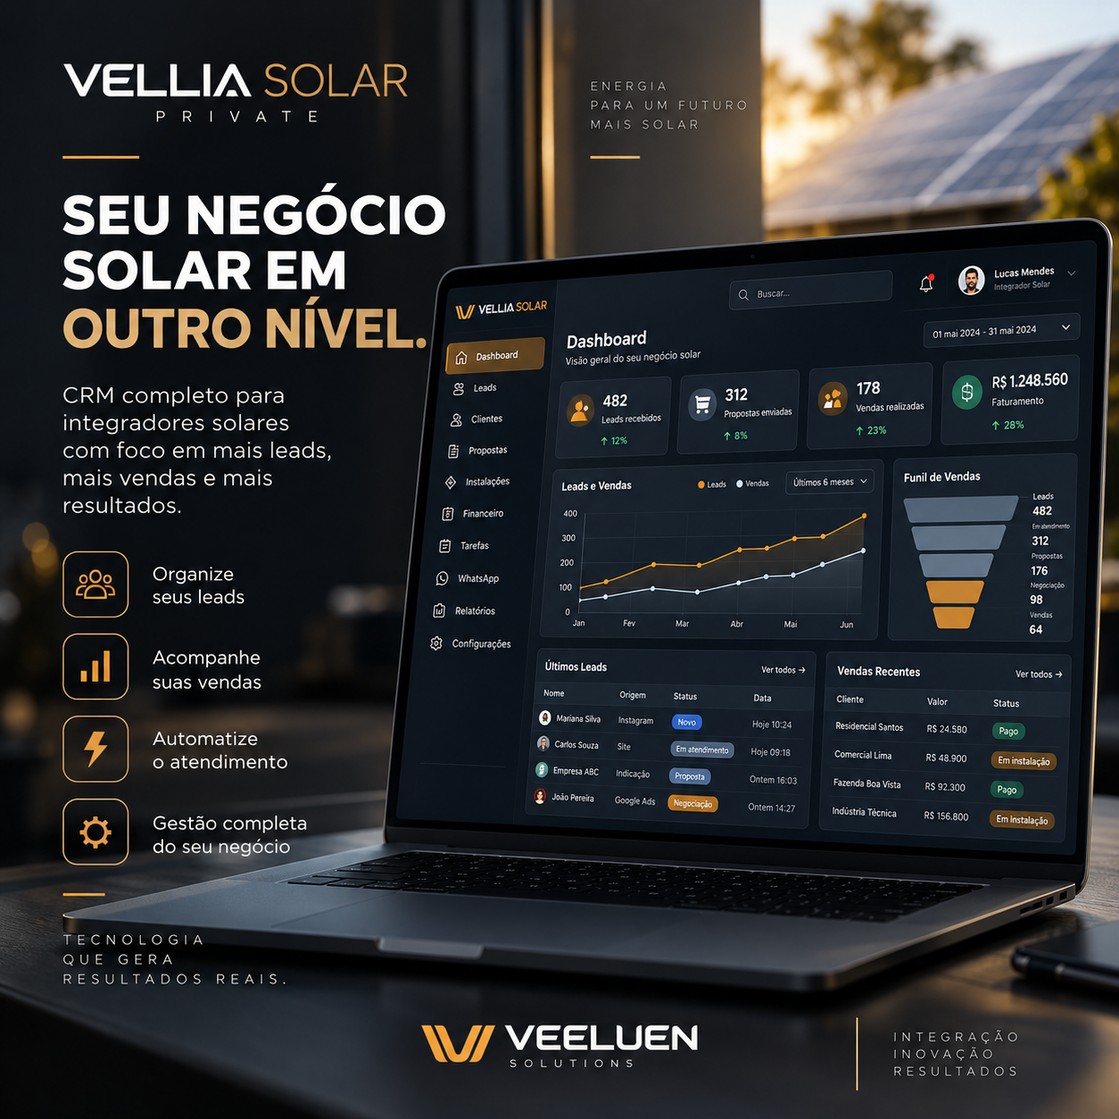
A SOLUÇÃO
Um sistema pensado para a rotina do integrador solar
Sua marca na interface. Seus dados no centro. Seu processo comercial organizado.
Sua marca
1
Identidade da integradora
Seus dados
2
Base comercial própria
Seu processo
3
Funil adaptado à operação
Seu ativo digital
4
Tecnologia que fica com a empresa
Interface ilustrativa. Campos, módulos e identidade podem ser personalizados no briefing.

Slide 4
FLUXO COMERCIAL
Do lead à instalação em um único caminho
Menos dependência da memória do vendedor. Mais clareza sobre o próximo passo.
01
02
03
04
05
06
Lead entra
Qualificação
Proposta
Follow-up
Fechamento
Pós-venda
Meta Ads, Google, site ou indicação
Conta de energia, perfil e interesse
Registro e acompanhamento comercial
Agenda, lembretes e histórico
Negociação, contrato e status
Instalação, suporte e novas oportunidades
Adaptável para residencial, comercial, rural, construtoras, condomínios e parceiros B2B.

Slide 5
ARQUITETURA DO PRODUTO
Módulos essenciais, sem transformar o sistema em algo pesado
A experiência deve ser simples para o vendedor e estratégica para a gestão.
01
02
03
04
CRM & Leads
Pipeline Solar
Clientes
Propostas
Origem, responsável, status e histórico.
Etapas personalizadas até o fechamento.
Cadastro, documentos e relacionamento.
Valores, revisões e situação comercial.
05
06
07
08
Agenda & Follow-up
Equipe Comercial
Dashboard
Relatórios
Retornos, visitas e próximos passos.
Distribuição de oportunidades e desempenho.
Leads, propostas, vendas e conversão.
Perdas, produtividade e visão gerencial.
Integrações com APIs e serviços externos dependem de disponibilidade técnica e contratação quando aplicável.

Slide 6
O DIFERENCIAL
A grande diferença: o sistema é seu
A proposta troca mensalidade de licença por um ativo digital com identidade própria.
SOFTWARE
ALUGADO
VELLIA SOLAR
PRIVATE
SEU SISTEMA.
Mensalidade recorrente
Pagamento único do projeto
SUA MARCA.
Plataforma genérica
Personalizado para sua operação
Dependência do fornecedor
Sem mensalidade de licença
SEUS CLIENTES.
Marca da plataforma
Sua identidade visual
SEM LICENÇA MENSAL.
Regras de planos e limites
Mais controle sobre a evolução
Custos externos como hospedagem, domínio, WhatsApp oficial, e-mail, banco de dados ou APIs podem existir conforme a arquitetura escolhida.

Slide 7
BÔNUS ESTRATÉGICO
Site profissional da integradora incluso
Presença digital preparada para apresentar serviços, gerar oportunidades e alimentar o CRM.
www.suaintegradorasolar.com.br
O BÔNUS ENTREGA
ENERGIA SOLAR PARA
ECONOMIZAR TODOS OS MESES.
Design responsivo
SOLICITAR PROPOSTA
Botões para WhatsApp
Projetos residenciais e empresariais com atendimento consultivo.
Formulário de lead
SEO técnico básico
RESIDENCIAL
EMPRESARIAL
ATENDIMENTO
Redução da conta de energia.
Projetos para comércio e indústria.
Contato direto pelo WhatsApp.
Sua identidade visual
Integração com CRM
Domínio e hospedagem podem ser contratados em nome do cliente.

Slide 8
INVESTIMENTO
Três níveis para diferentes estágios da operação
Pagamento único do projeto. Sem mensalidade de licença do WebApp.
MAIS INDICADO
SOLAR START
SOLAR PRO
SOLAR PREMIUM
R$ 2.997
R$ 4.997
R$ 7.997
pagamento único
pagamento único
pagamento único
Para organizar a venda.
A oferta principal.
Para automação avançada.
CRM essencial
Tudo do Start
Tudo do Pro
Leads e clientes
Propostas e relatórios
Agente de IA*
Funil comercial
Gestão da equipe
Integrações avançadas*
Agenda e follow-up
Dashboard gerencial
Fluxos automáticos
Site profissional bônus
Automações comerciais
Implantação premium
SEM MENSALIDADE DE LICENÇA
Site profissional bônus
Site profissional bônus
SEM MENSALIDADE DE LICENÇA
SEM MENSALIDADE DE LICENÇA
*IA e integrações podem depender de APIs ou serviços de terceiros com cobrança própria.

Slide 9
LÓGICA FINANCEIRA
Trocar recorrência de licença por um ativo digital próprio
O argumento não é ser o software mais barato: é mudar a lógica de investimento.
EXEMPLO ILUSTRATIVO
SOLAR PRO
Software de R$ 397/mês
R$ 4.997
R$ 4.764
por ano
pagamento único
R$ 14.292
Sistema próprio + site profissional
em 3 anos
Sem mensalidade de licença do WebApp.
...e a empresa continua usando uma licença de terceiros.
“Pare de pagar mensalidade por um sistema que nunca será seu.”

Slide 10
IMPLANTAÇÃO
Como o projeto é entregue
Um processo claro reduz retrabalho e garante aderência à operação real da integradora.
01
Diagnóstico
02
Personalização
03
Configuração
Processo, equipe e necessidades.
Identidade, campos e pipeline.
Módulos, permissões e automações.
04
Validação
05
Publicação
06
Treinamento
Testes e ajustes finais.
WebApp e site disponibilizados.
Orientação para equipe e administração.
RESULTADO ESPERADO
Uma ferramenta simples de operar, com visão centralizada das oportunidades e base preparada para evoluir.
Prazos são definidos após briefing e fechamento do escopo.

Slide 11
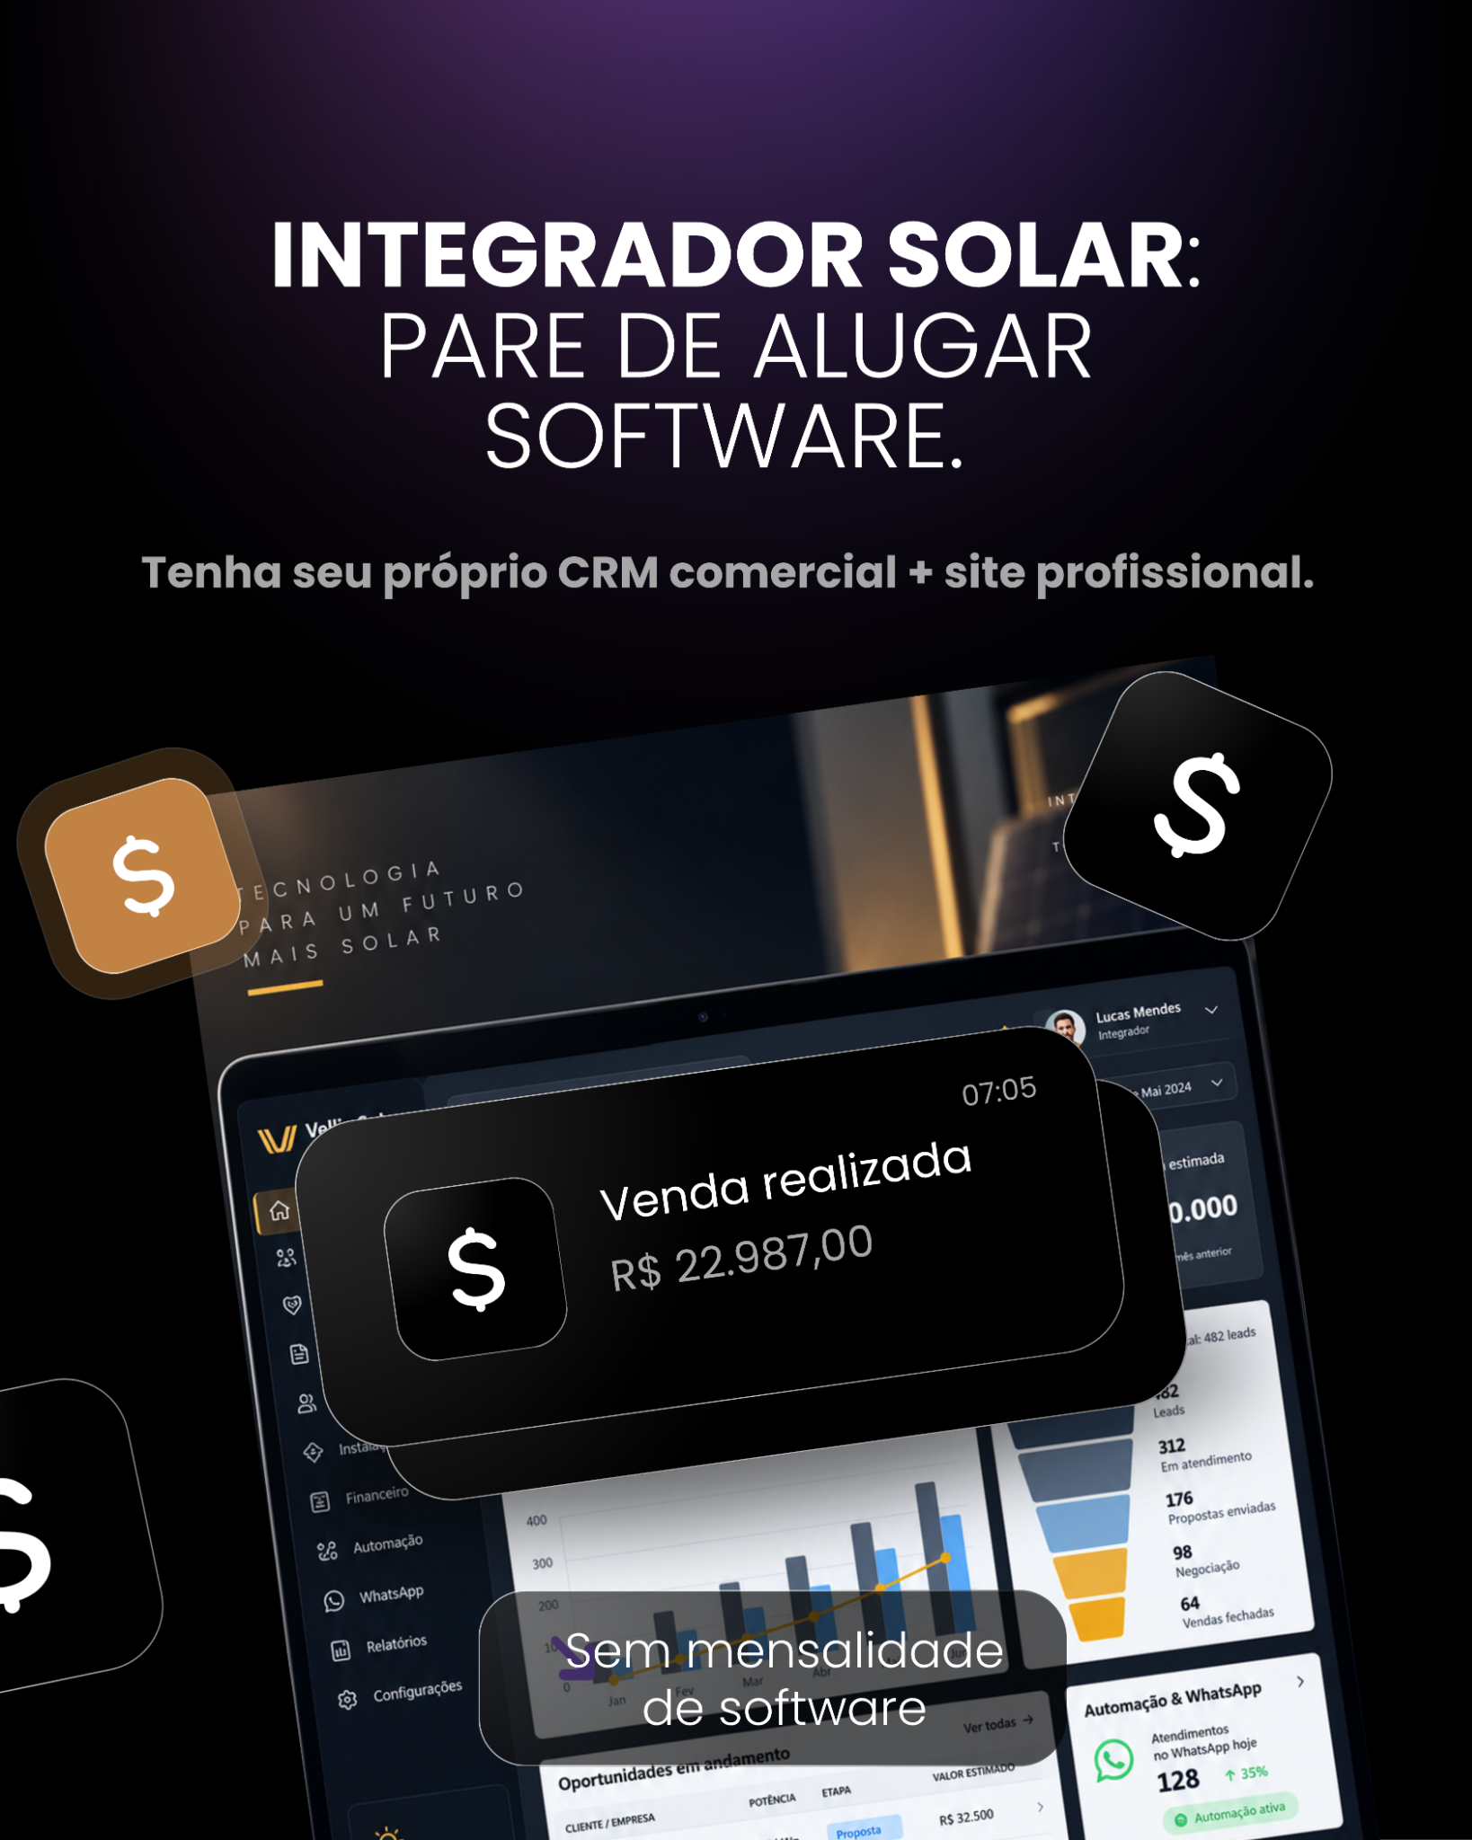
GO-TO-MARKET
Uma oferta desenhada para chamar atenção e abrir conversa
Anúncios, landing page, WhatsApp e abordagem comercial podem repetir a mesma promessa central.
INTEGRADOR SOLAR:
PARE DE ALUGAR
SOFTWARE.
Tenha seu próprio CRM comercial + site profissional.
HEADLINE ALTERNATIVA
“Lead solar é caro demais para ser esquecido no WhatsApp.”
Abra pela dor comercial. Depois apresente propriedade, economia e controle.

Slide 12
VELLIA SOLAR PRIVATE
Transforme tecnologia
em um ativo da sua
integradora.
OFERTA PRINCIPAL
SOLAR PRO
R$ 4.997
Pagamento único
Sistema comercial próprio, identidade personalizada, organização do processo de vendas e site profissional de bônus.
Sem mensalidade de licença
Site profissional incluso
Personalização da operação
PRÓXIMO PASSO: BRIEFING + DEMONSTRAÇÃO
SEU SISTEMA. SUA MARCA. SEUS CLIENTES.
Proposta conceitual. Escopo técnico, prazos, condições de pagamento e responsabilidades devem constar no contrato comercial definitivo.

